Slide 1
COVID-19 Hasta Bakımında Enfeksiyonun Önlenmesi ve Kontrolü
Dr. Öğr. Üyesi Sevim şen
Uzm. Hem. Sibel afacan karaman
Yeditepe ÜNİVERSİTESİ SAĞLIK BİLİMLERİ FAKÜLTESİ HEMŞİRELİK BÖLÜMÜ

Slide 2
Yeni Koronavirus
Tek zincirli, pozitif polariteli, zarflı RNA virüsü
SARS-CoV ve MERS-CoV da aynı aile içinde yer almakta olup ciddi solunum yetmezliği oluşturan bir virüs
Yeni koronavirüsün bilimsel ismi → SARS-CoV-2
Yaptığı hastalığın ismi → COVID-19

Slide 3
Yeni Coronavirus (SARS-CoV-2 )
Beta-coronavirus ailesi içinde: SARS-CoV ve MERS-CoV da aynı aile içinde
Fatalite hızı
SARS salgınında %11
MERS-CoV’da %35-50
SARS-CoV-2’de %3,8 (eldeki verilere göre)

Slide 4
Epidemiyoloji
31 Aralık 2019 DSÖ:
Çin Ülke Ofisi, Çin'in Hubei eyaletinin Wuhan şehrinde
Etiyolojisi bilinmeyen pnömoni vakalarını bildirimi
Wuhan Güney Çin Deniz Ürünleri Şehir Pazarında (farklı hayvan türleri satan bir toptan balık ve canlı hayvan pazarı) çalışanlarda kümelenme
13 Ocak 2020: İlk importe vaka- Tayland
7 Ocak 2020 Etkenin Tanımlanması:
Daha önce insanlarda tespit edilmemiş
Yeni bir coronavirus olarak tanımlanmış

Slide 5
Bulaşma Yolu
Hastalık esas olarak damlacık yoluyla bulaşmaktadır.
Virüs, hasta bireylerden öksürme, hapşırma yoluyla ortaya saçılan damlacıklarla ve hastaların kontamine ettiği yüzeylerden (eller ile göz, ağız, burun mukozasına temasla) bulaşmaktadır
Asemptomatik kişilerin solunum yolu salgılarında virus tespit edilebilmekte, ancak esas bulaşma hasta bireylerden olmaktadır.

Slide 6
İnkübasyon Süresi ve Bulaştırıcılık Süresi
İnkübasyon Süresi
Ortalama 5-6 gün (2-14 gün) olduğu gözlenmiştir.
Bulaştırıcılık Süresi
Kesin olarak bilinmemektedir.
Semptomatik dönemden 1-2 gün önce başlayıp semptomların kaybolmasıyla sona erdiği düşünülmektedir.
Bulaştırıcılık süresi ve dış ortama dayanma süresi net olarak bilinmemektedir.

Slide 7
Hastalığın Klinik Özellikleri
Solunum semptomları;
Ateş, öksürük ve dispne vb.
Daha ciddi vakalarda;
Pnömoni, ağır akut solunum yolu enfeksiyonu, böbrek yetmezliği ve hatta ölüm.

Slide 8
COVID-19 için Sağlık Bakımı İle İlgili Enfeksiyon Kontrolü ve Önlenmesi İlkeleri
Triyaj, erken tanıma ve kontrolünün sağlanması (COVID-19'dan şüphelenilen hastaların izole edilmesi)
Tüm hastalar için standart önlemlerin uygulanması
Şüpheli COVID-19 vakaları için ampirik ek önlemlerin (temas, damlacık ve gerektiğinde solunum izolasyonu) uygulanması
İdari kontrollerin uygulanması
Tesis güvenliğinin sağlanması

Slide 9
Triyaj, Erken Tanıma ve Kontrolünün Sağlanması
Sağlık kurumlarında şüpheli COVID-19 vakalarının erken tanımlanmasını kolaylaştırmak için:
Sağlık çalışanlarının klinik triyaja teşvik edilmesi,
Sağlık kurumlarının girişinde, eğitimli personel tarafından desteklenen iyi donanımlı bir triyaj istasyonun kurulması,
Tüm personel ve ziyaretçiler de dahil olmak üzere hastaneye giriş yapan tüm kişilerin kaydının tutulması
Güncellenen vaka tanımına göre tarama kitlerinin kullanımının başlatılması,
Açık alanlarda, hastalığın semptomlarına yönelik görsel afişlerin asılması,
El hijyeni ve solunum hijyeni temel önleyici tedbirlerdir.

Slide 10
Standart Önlemler
El hijyeninin sağlanması
Risk değerlendirmesine göre uygun kişisel koruyucu ekipman (KKE) kullanımı,
Güvenli enjeksiyon uygulamaları,
Güvenli atık yönetimi,
Tekstil temizliği,
Çevre temizliği,
Hasta bakım ekipmanının sterilizasyonu

Slide 11
Solunum Hijyeni Önlemleri Nedir?
Tüm hastaların öksürürken veya hapşırırken burun ve ağızlarını bir mendil veya dirsekle örtmesini sağlayın ve maske verin.
COVID-19 olduğundan şüphelenilen hastalarda, bekleme/ortak alanlarda veya kohort odalarında maske kullanılmasını sağlayın.
Özellikle solunum sekresyonlarıyla temas sonrası ve beş endikasyonda el hijyenini sağlayın.

Slide 12
El Hijyeni
Sağlık çalışanları,
Bir hastaya dokunmadan önce,
Herhangi bir temiz veya aseptik prosedür uygulanmadan önce,
Vücut sıvısına maruz kaldıktan sonra,
Bir hastaya dokunduktan sonra ve
Bir hastanın çevresine dokunduktan sonra «DSÖ'nün 5 Endikasyonda El Hijyeni» yaklaşımı uygulamalıdır.

Slide 13
El Hijyeni

Slide 15
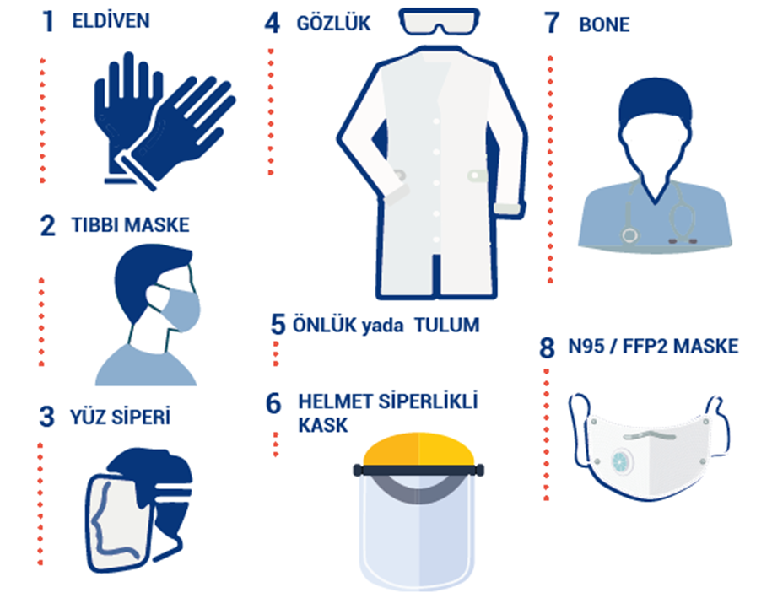
Kişisel Koruyucu Ekipman (KKE)
KKE'nin rasyonel, doğru ve tutarlı kullanımı da patojenlerin yayılmasını azaltmaya yardımcı olur.
KKE'nin etkinliği büyük ölçüde yeterli ve düzenli tedariklere, yeterli personel eğitimine, uygun el hijyenine ve uygun insan davranışına bağlıdır.

Slide 16
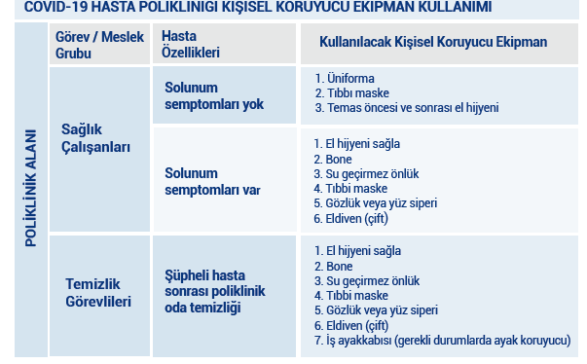

Slide 17
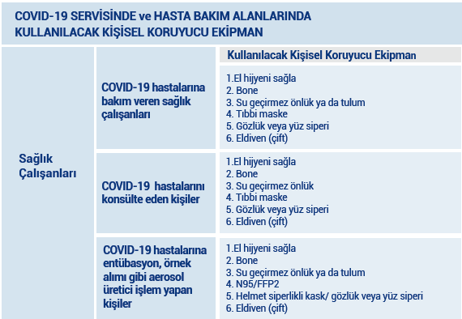

Slide 18
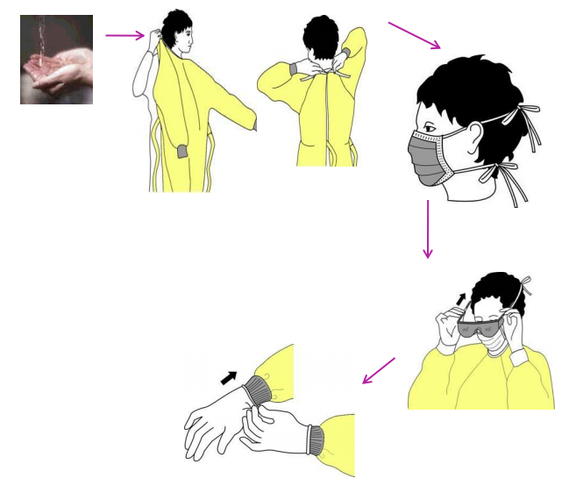
KORUYUCU EKİPMAN GİYME SIRASI

Slide 19
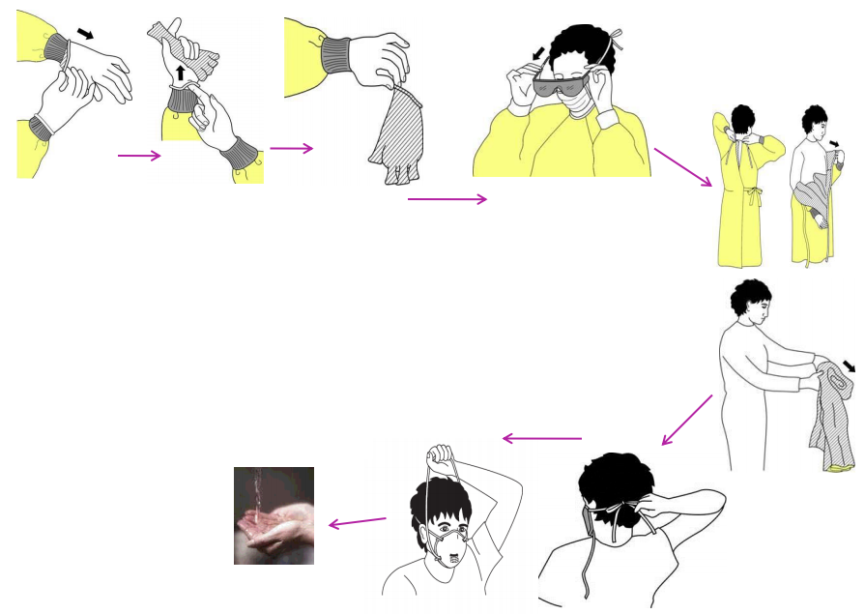
KORUYUCU EKİPMAN ÇIKARMA SIRASI

Slide 20
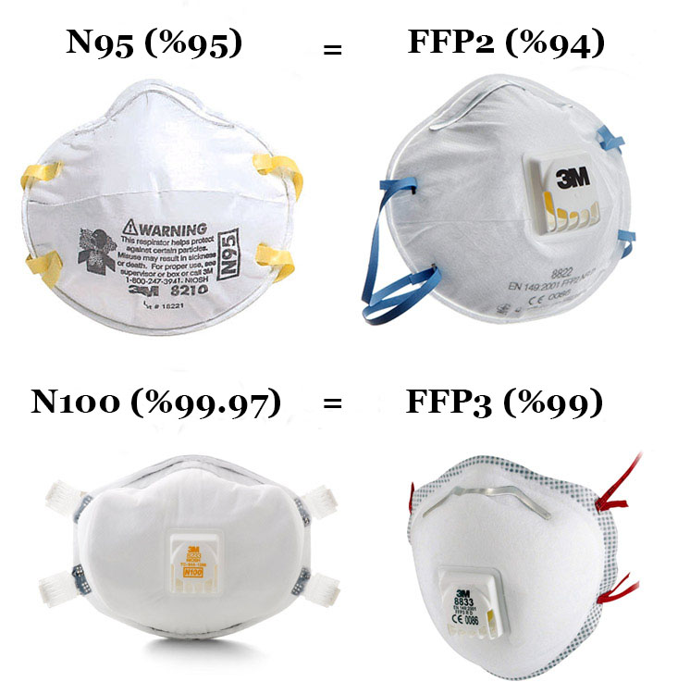
N95/FFP2 veya FFP3 Maskenin Kullanımı
N95/FFP2 olarak bilinen ve tüm burun ve ağız çevresini kapatan maskeler, ise virüs partiküllerine karşı aktif bir koruma sağlar ve maske uzun süreli (aktif kullanımda 4 saat kadar) kullanılabilir.
Tedarik sıkıntısı yaşanabileceği göz önünde bulundurularak, ihtiyaç halinde her daim temin edilebilmesi için bu maskelerin gereksiz ve yanlış kullanımından kaçınılmalıdır.

Slide 21
Çevre Temizliği
Çevresel temizlik ve dezenfeksiyon prosedürlerinin tutarlı ve doğru bir şekilde takip edilmesini sağlamak önemlidir.
Çevre yüzeylerinin su ve deterjanla iyice temizlenmesi ve yaygın olarak kullanılan hastane seviyesinde dezenfektanların (sodyum hipoklorit gibi) uygulanması etkili ve yeterli prosedürlerdir.
Tıbbi cihaz ve ekipmanlar, çamaşırhane, yemek servisi gereçleri ve tıbbi atıklar güvenli rutin prosedürlere göre yönetilmelidir.

Slide 22
Temas ve Damlacık İzolasyonu
Standart önlemleri kullanmaya ek olarak, tüm bireyler şüpheli veya konfirme edilmiş COVID-19 hastalarının odasına girmeden önce temas ve damlacık önlemlerini kullanmalıdır.
Hastalar yeterince havalandırılan tek kişilik odalara yerleştirilmelidir.
Tek kişilik odalar bulunmadığında, COVID-19 olduğundan şüphelenilen hastalar kohortlanmalıdır.
COVID-19 şüpheli veya konfirme edilmesine bakılmaksızın tüm hastaların yatakları en az 1 metre arayla yerleştirilmelidir.
Hasta odasına girildiğinde mutlaka hastanın cerrahi maskesini takması konusunda eğitim verilmelidir.

Slide 23
Temas ve Damlacık İzolasyonu
Bulaşma riskini azaltmak için şüpheli veya konfirme edilmiş vakalara bakacak sağlık bakım personeli ayrı olacak şekilde atanmalıdır.
Cerrahi maske kullanılmalı.
Mukoza zarının kontaminasyonu nu önlemek için göz koruması (gözlük) veya yüz koruması (siperlik, helmet kask vb. ) kullanmalıdır.
Temiz, steril olmayan, uzun kollu önlük giymelidir.
Çift eldiven kullanılmalıdır.

Slide 24
Temas ve Damlacık İzolasyonu
Bot, tulum ve önlük kullanımı rutin bakım sırasında gerekli değildir.
Hasta bakımından sonra, tüm KKE'lerin uygun şekilde çıkarılması ve atılması ve el hijyeni yapılmalıdır.
Farklı bir hastaya bakım verildiğinde yeni bir KKE seti gereklidir.
Ekipman tek kullanımlık veya özel ekipman olmalıdır (örneğin stetoskoplar, tansiyon manşetleri ve termometreler).
Ekipmanın hastalar arasında paylaşılması gerekiyorsa, her bir hasta için kullanım arasında temizleyin ve dezenfekte edin (örn.% 70 etil alkol kullanarak)

Slide 25
Temas ve Damlacık İzolasyonu
Kontamine eldivenle veya çıplak ellerle gözlere, buruna veya ağzına dokunmaktan kaçınmaları gerekir.
Tıbbi olarak gerekli olmadıkça hastaları odalarından veya bölgelerinden uzaklaştırılmamalıdır.
Özel taşınabilir X-ray cihazları veya diğer özel teşhis ekipmanlarını kullanılmalıdır.
Hasta transferinde; belirlenmiş transfer yolunu kullanılmalı hastanın cerrahi maske takması sağlanmalıdır. Transferi yapanların el hijyeni ve açıklandığı şekilde uygun KKE kullandıkları kontrol edilmelidir.

Slide 26
Temas ve Damlacık İzolasyonu
Transferi yapılan alanda , hastanın gelmesinden önce olabildiğince erken bir zamanda gerekli önlemler alınmalıdır.
Hastanın temas ettiği yüzeyleri rutin olarak temizlenmeli ve dezenfekte edilmelidir.
Hastaya ziyaretçi kabul edilmemelidir.

Slide 27
Solunum İzolasyonu
Kesin/olası COVID-19 olgularında damlacık/areosolizasyona neden olan işlemler (aspirasyon, bronkoskopi ve bronkoskopik işlemler, entubasyon, solunum yolu numunesi alınması) sırasında N95 maske kullanılmalıdır.
Olgu noninvaziv veya invaziv solunum desteği tedavisi altında ise solunum izolasyon önlemlerine uyulmalı ve odaya girişlerde tıbbi maske yerine N95 maske kullanılmalıdır.

Slide 28
Tesis Güvenliği ve Yönetimi
Temizlik ve dezenfeksiyon prosedürlerinin tutarlı ve doğru bir şekilde uygulandığından emin olun.
Çevre yüzeylerinin su ve deterjanla temizlenmesi ve yaygın olarak kullanılan hastane dezenfektanlarının (sodyum hipoklorit gibi) uygulanması etkili ve yeterlidir.
Çamaşırları, yemek servis gereçlerini ve tıbbi atıkları güvenli rutin prosedürlere uygun olarak yönetin.

Slide 29
Yüzey temizliği ve dezenfeksiyonu için önerilen ürünler ve özellikleri

Slide 30
Yüzey temizliği ve dezenfeksiyonu için önerilen ürünler ve özellikleri
Yüzey temizliği ve dezenfeksiyonu için önerilen ürünler ve özellikleri

Slide 31
Yüzey temizliği ve dezenfeksiyonu için önerilen ürünler ve özellikleri

Slide 32
COVID-19 Olduğundan Şüphelenilen Hastalardan Laboratuvar Örneklerinin Toplanması ve Kullanılması
Şüpheli/Kesin Vakalardan Numune Alan Kişi;
COVID-19 testi sürüntü swabı ve tüpü örnek alınmadan önce ve sonrasında dik bir şekilde ve buzdolabında soğuk zincirde (2-8 derece arasında) muhafaza edilmesi gerekmektedir.
Tek kullanımlık önlük ya da tulum, N95/FFP2 maske, gözlük ya da göz koruyucu veya kask, çift eldiven kullanmalıdır.
Eldiven giymeden önce ve sonra mutlaka el hijyeni sağlanmalıdır.
Örnek alacak kişi hastanın karşısında değil, yanında durarak örneği almalıdır.

Slide 33
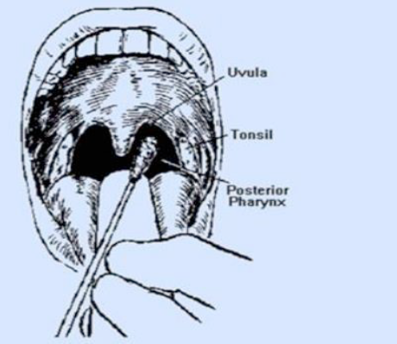
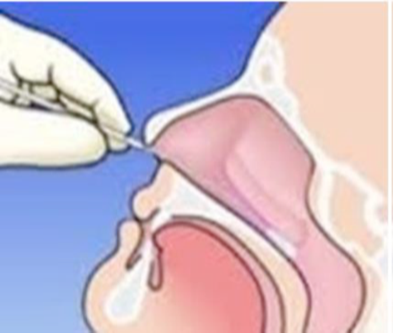
COVID-19 Olduğundan Şüphelenilen Hastalardan Laboratuvar Örneklerinin Toplanması ve Kullanılması
Önce resimde görülen bölgeden boğaz sürüntüsü (uvula ile tonsilin arasından) alınır,
Boğazdan sürüntü alırken ; hastanın öğürme refleksini uyarmamak için dil arka 1/3 ‘üne değmemeye dikkat edilmelidir.
Ardından aynı swapla resimlerde belirtilen bölgeye kadar swabı ilerleterek burundan sürüntü alınır ve swap çubuğu fazla kısmı kesilerek / yada kırma yeri varsa kırılarak içinde solüsyon olan tüpe konulur ve tüpün kapağı kapatılır (Eğer çubuk kesilmeden/kırılmadan konulursa açan kişi için risk teşkil etmektedir. Bu konuda dikkatli olunması önemlidir).

Slide 34
COVID-19 Olduğundan Şüphelenilen Hastalardan Laboratuvar Örneklerinin Toplanması ve Kullanılması
Burundan sürüntü alırken , burun içinde deviasyon olması durumunda işlem can yakıcı olabilmekte ve hasta kendini kasıp çubuğun ilerlemesini zorlaştırabilmektedir.
Bu nedenle çubuğu yavaşça nazofarenkse doğru ilerletip sert bir doku ile karşılaşınca ilerlemek için zorlamamak gerekir. Bu durumda konuşarak hastanın kendisini sıkmamasını söylemek, çubuğun ucunu orta hattan laterale doğru biraz uzaklaştırmak nazofarenkse ulaşmayı kolaylaştırabilir.

Slide 35
COVID-19 Olduğundan Şüphelenilen Hastalardan Laboratuvar Örneklerinin Toplanması ve Kullanılması
Toplanan tüm örnekler potansiyel olarak bulaşıcı kabul edilmelidir.
Klinik örnekleri toplayan, işleyen veya taşıyan sağlık çalışanları, patojenlere maruz kalma olasılığını en aza indirmek için aşağıdaki standart önlemlere ve biyogüvenlik uygulamalarına titizlikle uymalıdır.
Örnekleri toplayan sağlık çalışanlarının uygun KKE (göz koruması, tıbbi maske, uzun kollu elbise ve eldivenler) kullandığından emin olun.
Örnek bir aerosol üretici prosedür sırasında toplanırsa, personel en azından N95, FFP2 veya eşdeğeri koruyucu bir partikül maskesi takmalıdır.

Slide 36
COVID-19 Olduğundan Şüphelenilen Hastalardan Laboratuvar Örneklerinin Toplanması ve Kullanılması
Numuneleri taşıyan tüm personelin güvenli el hijyeni uygulamaları ve dökülme esnasında dekontaminasyon prosedürleri konusunda eğitilmesini sağlayın.
Numuneleri taşıma esnasında, numune kabı üzerinde hastanın etiketi ve yazılı bir laboratuvar talep formuyla ayrı kapatılabilir bir cebe sahip sızdırmaz numune torbalarına yerleştirin.
Numune taşıma prosedürüne uygun olmasını sağlayın.
Tüm örnekleri mümkün olduğunca elle teslim edin. Numuneleri taşımak için pnömatik tüp sistemleri KULLANMAYIN.
Her hastanın tam adını, doğum tarihini ve “şüpheli COVID-19” u laboratuvar istek formunda açıkça belgeleyin. Numunenin nakledildiğini en kısa sürede laboratuvara bildirin.

Slide 37
Ayaktan Hastada Dikkat Edilmesi Gereken İlkeler
Enfeksiyonları önleme ve kontrol temel ilkeleri ve standart önlemler, ayakta tedavi ve birinci basamak dahil tüm sağlık kuruluşlarında uygulanmalıdır.
COVID-19 için aşağıdaki önlemler alınmalıdır.
Triyaj ve erken tanıma
Solunum semptomları olan hastalar için el hijyeni, solunum hijyeni ve tıbbi maske kullanımı

Slide 38
Ayaktan Hastada Dikkat Edilmesi Gereken İlkeler
Tüm şüpheli vakalar için uygun temas ve damlacık önlemlerinin kullanılması
Semptomatik hastaların bakımına öncelik verilmesi
Semptomatik hastaların beklemesi gerektiğinde, ayrı bir bekleme alanının oluşturulması
Hastaları ve ailelerinin semptomların erken tanınması, kullanılacak temel önlemler ve hangi sağlık kuruluşuna gitmeleri gerektiği konusunda eğitilmesi.

Slide 39
Ex olan Hastanın Bakım Süreci
Covid-19 tanısı ile ex olan hastalar bildiriminin yapılması gerekmektedir.
Hasta yakını bilgileri alınarak ,188 nolu telefonla (cenaze hizmetleri) ex olan hastanın (covid tanısı ile) bildirimi yapılır.
HSYS sisteminden vakanın ex olduğu bilgisi girilir.
EX BAG (Ceset torbası) ile morga indirilmesi sağlanır. Exin teslimi hasta yakınına yapılmaz.
Exi teslim almaya gelen cenaze ekibine , koruyucu ekipman temini sağlanır.

Slide 40
Yatan Hastanın Taburcu Edilmesi
Primer hekimi tarafından taburculuğuna karar verilen hastanın taburculuğun da HSYS sistemine bildirimi yapılır.
Covid-19 tanısı ile tabucu olan tüm hastalardan «Evde İzlem Bilgilendirme ve Onam Formu» doldurulur ve bir nüshası hasta dosyasında muhafaza edilir.
Hastaya bilgilendirme broşürleri verilerek karantina süresince yapılacaklar hakkında bilgilendirme yapılır.

Slide 41
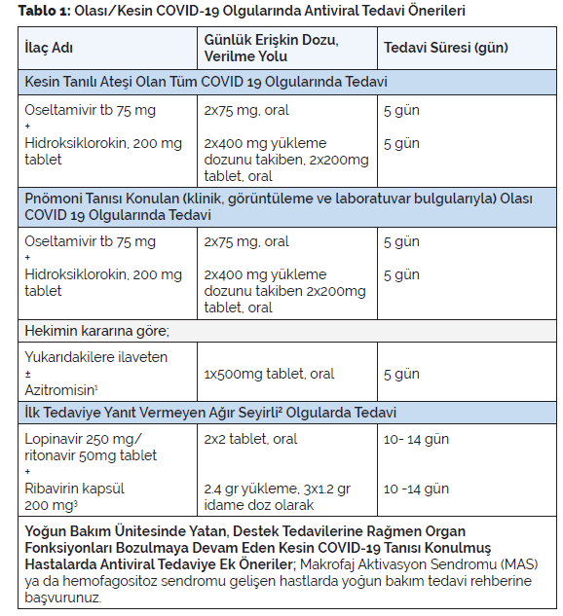

Slide 42
Kaynaklar
World Health Organization (19 Mart 2020). Infection prevention and control during health care when COVID-19 is suspected: interim guidance
Interim Infection Prevention and Control Recommendations for Patients with Suspected or Confirmed Coronavirus Disease 2019 (COVID-19) in Healthcare Settings.
https://covid19bilgi.saglik.gov.tr/tr/

